Slide 1
Gitea Actions
Workflow 运行结果现在能表达真实状态
3
7
个遗漏状态补齐
个聚合状态可见
本次更新同时补齐模型聚合、页面筛选、状态菜单 UI 和浏览器测试证据，避免 Skipped、Cancelled、Blocked 被误判或不可见。
UI
菜单图标与文案补齐
分支：feature/summer 路径：/Users/summer/Work/Code/Learn/sdie_workshops_remote_workshop_2607
2026-07-12

Slide 2
问题
旧聚合只认识 4 种状态，用户看到的是误导性结果
全 Skipped
有 Cancelled
存在 Blocked
所有 job 都没有执行时，整体 run 被显示成 Success 或 Running，无法表达“跳过”。
取消的 job 被折叠进 Failure，用户难以区分失败和主动取消。
被依赖条件阻塞的 job 没有成为整体状态，页面筛选里也不可见。
影响：Actions 列表和运行详情都依赖 ActionRun.Status。一旦模型层聚合错误，前端图标再完整也只能展示错误结论。
Gitea Actions 状态聚合修复
02

Slide 3
第一次 UI 问题
第一轮只让状态“可选”，没有让状态“好读”
当时的现象
根因
补救
状态菜单能出现新状态链接，但显示的是 raw lowercase 文本，例如 cancelled、skipped、blocked；没有图标，也没有本地化文案。
模板仍直接输出 .DisplayedStatus。第一轮测试只断言链接存在，没覆盖用户实际看到的 label 与 icon。
把 IT/E2E 断言升级为 label + SVG，并复用 repo/actions/status partial 渲染图标，再用 actions.status.* 做本地化。
额外暴露的问题：复用 status partial 后发现模板里 or 表达式写法有误，已同步修复为 Go template 支持的参数形式。
Gitea Actions 状态聚合修复
03

Slide 4
方案
把语义留在 models/actions，页面消费同一份状态
修复前
修复后
aggregateJobStatus
• all done + failure/cancelled → failure
• all done + others → success
• all waiting → waiting
• else → running
aggregateJobStatus
• all skipped → skipped
• success/skipped → success
• running → waiting → blocked
• cancelled → failure → unknown
同时更新 GetStatusInfoList：Actions 页面状态筛选从 4 项扩展到 7 项，排除 unknown fallback。
Gitea Actions 状态聚合修复
04

Slide 5
SDIE + TDD
闭环不是补文档，而是让需求、实现和验证互相校准
01
02
03
04
05
Specification
Design
RED
GREEN
Evaluation
明确 3 个用户可见失败和 UI 可读性问题。
定位模型聚合、状态筛选和模板消费关系。
UT/IT 先失败，证明当前代码确实有缺口。
最小修改落在 models/actions 与状态菜单模板。
记录 UT、IT、E2E、build 和 smoke 证据。
新增产物：tasks/actions-status-spec.md、tasks/actions-status-plan.md、tasks/actions-status-todo.md，并把 Actions 状态切片写入 repo-local harness references。
Gitea Actions 状态聚合修复
05

Slide 6
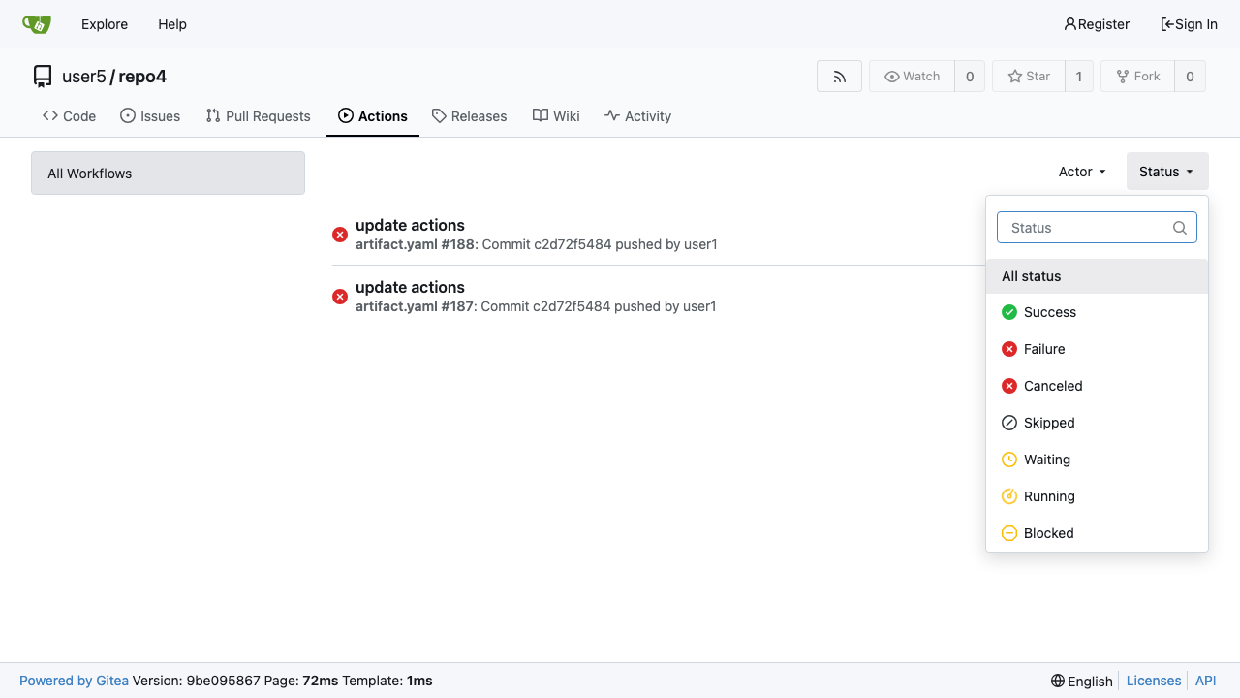
测试证据
UT、IT、E2E 和浏览器 smoke 都指向同一个结论
UT
./models/actions 聚合与状态列表测试通过。
IT
TestActionsRunStatusFilterOptions 断言 7 个状态链接、文案和 SVG 图标。
E2E
Chrome 打开真实 Actions 页面，点击状态菜单并检查 7 个状态项。
Build
make build 与 git diff --check 通过。
截图：状态菜单已经显示 Success、Failure、Canceled、Skipped、Waiting、Running、Blocked，并各自带状态图标。
Gitea Actions 状态聚合修复
06

Slide 7
影响范围
这次既修模型 contract，也修用户实际看到的菜单
实现文件
测试文件
过程文件
models/actions/run_job.go
models/actions/run_list.go
templates/repo/actions/list.tmpl
templates/repo/actions/status.tmpl
models/actions/run_job_test.go
models/actions/run_list_test.go
tests/integration/actions_status_test.go
tests/e2e/actions-status-filter.test.e2e.js
tasks/actions-status-*.md
AGENTS.md
.codex/skills/.../references/*.md
outputs/actions-status-ui-smoke.png
没有改动：数据库 schema、runner 协议、REST API、commit status 映射。
注意：E2E 在这台机器上需要 Node 22 PATH；Homebrew Node 26 会让 Playwright discovery 卡住。
Gitea Actions 状态聚合修复
07

Slide 8
结论
需求已经闭环，下一步进入 review 和提交
Skipped
Cancelled
Blocked
UI
全 job 跳过时整体显示跳过
取消不再被误判为失败
阻塞状态在 run 与筛选中可见
状态菜单有图标和本地化文案
Review 关注点：状态优先级是否符合团队预期，尤其是 cancelled 与 failure 同时存在时当前选择显示 cancelled。
Gitea Actions 状态聚合修复
08

